Slide 1
Мастер класс
«Организация деятельностного подхода в обучении» (в 3х частях +мастер класс для гостей)
Развитие самостоятельности учащихся
в приобретении новых знаний
Часть 2

Slide 2
Учебная деятельность
Широкие возможности для принципиально нового обучения, повышения его эффективности.
Включение в учебный процесс видео, звука, таблиц, схем, рисунков, фотографий и текста (пример использования диска на уроке).
Новые формы контроля знаний (тесты в интерактивном режиме)
Возможность каждого ученика самостоятельно контролировать усвоение материала.

Slide 3
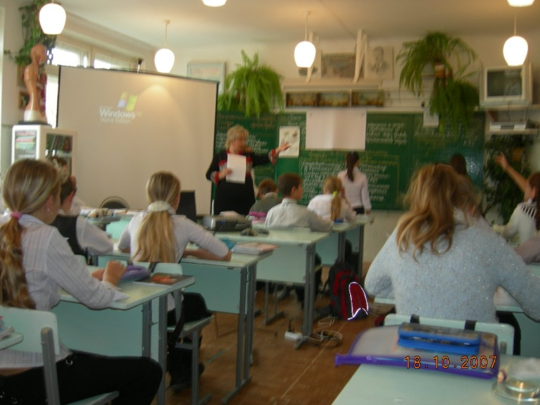
На Уроке с использованием исследований и ИКТ

Slide 4
Проведение лабораторных работ
При работе по УМК В.В. Пасечника в курсе
7 класса предлагается много лабораторных
работ, где необходимы живые объекты. Если возможности использовать животных нет, то прекрасным и эффективным методом проведения лабораторной
работы может стать компьютер.
Он дает возможность изучить строение и жизнедеятельность животных по фотографиям, рисункам, наглядным пособиям и видеоматериалам
(пример проведения лабораторной работы с использованием компьютера).

Slide 5
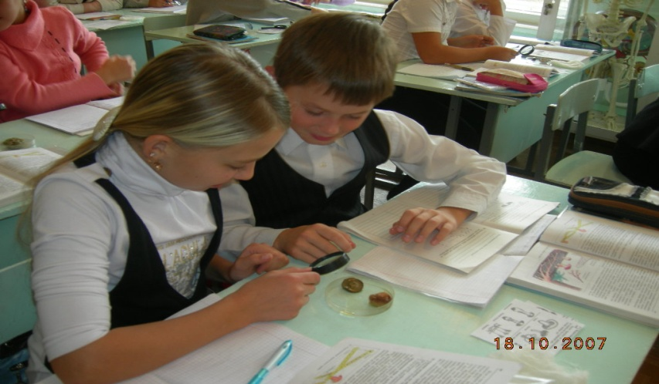
Проводим Практические и лабораторные работы:

Slide 6
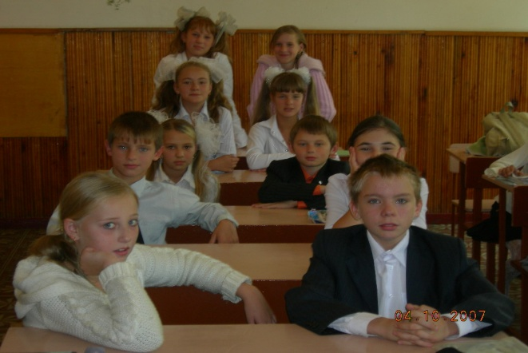
Творческий подход в обучении с использованием современных технологий позволяет развитию творческих способностей ребенка.

Slide 7
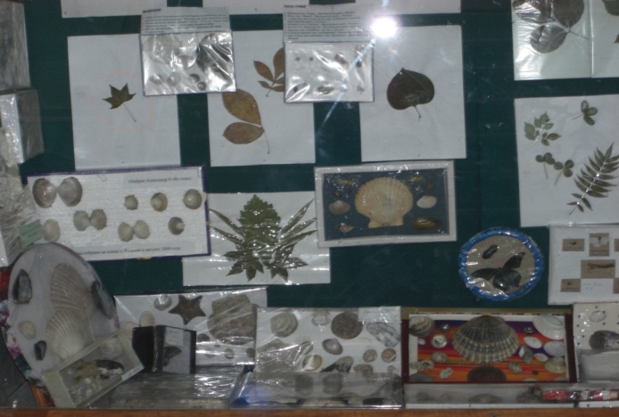
Данную выставку организованную в рамках предметно методической недели можно использовать на уроках и лабораторных и практических занятиях ( наглядные пособия ребята приготовили своими руками сами )

Slide 8
Используем приемы активизации опроса и контроля на уроке урока
Стихи и загадки
Сообщение цели урока и организационного момента в стихотворной форме
Игры:(закончи фразу…..),(найди где чей орган?) ,(помоги найти ошибку…) и т.д.
Музыкальные загадки
Решение ребусов и кроссвордов
Решение биологических задач

Slide 9
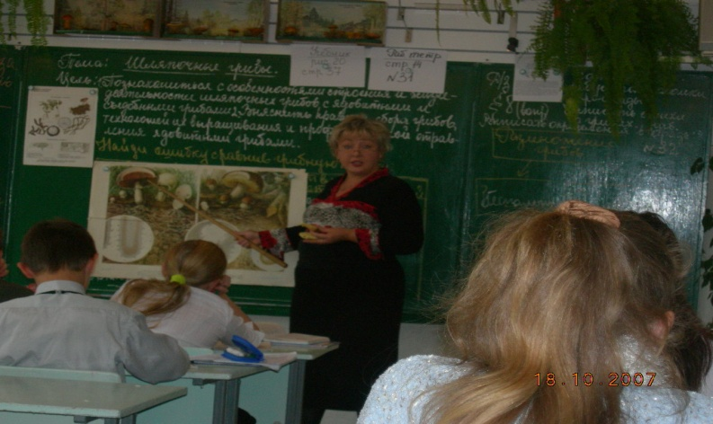
Для активизации процесса обучения используем много наглядности на уроках

Slide 10
Внеклассная работа
ИКТ технологии во внеклассной работе дают прекрасную возможность сделать мероприятия зрелищными и интересными для учащихся.
Это и применение компьютера при подготовке мероприятий, когда ребятам приходится собирать материал по теме; они с удовольствием используют возможности Интернета и новые диски. Это и разнообразные фото и видео демонстрации на самих мероприятиях, а также использование цифровых и компьютерных технологий при подведении итогов работы.

Slide 11
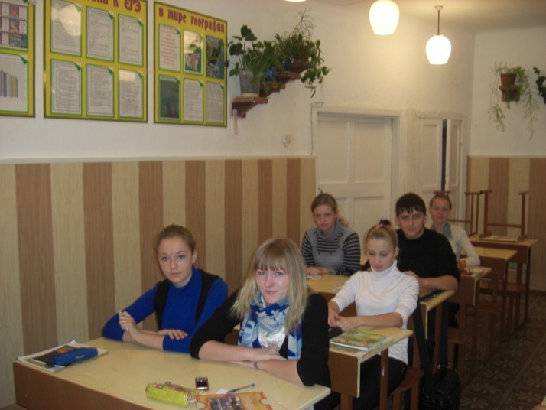
На факультативах и элективах

Slide 12
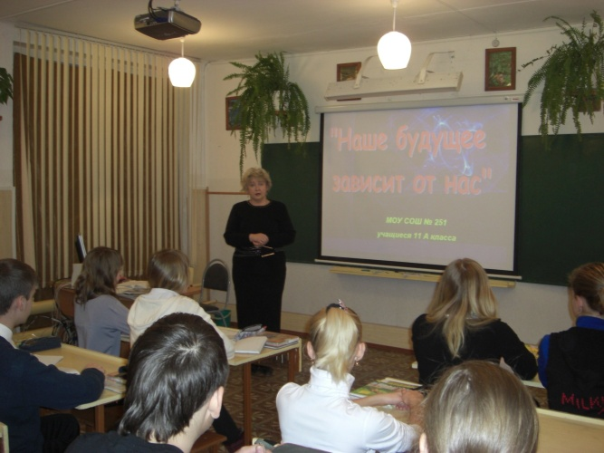
При защите исследовательских работ.

Slide 13
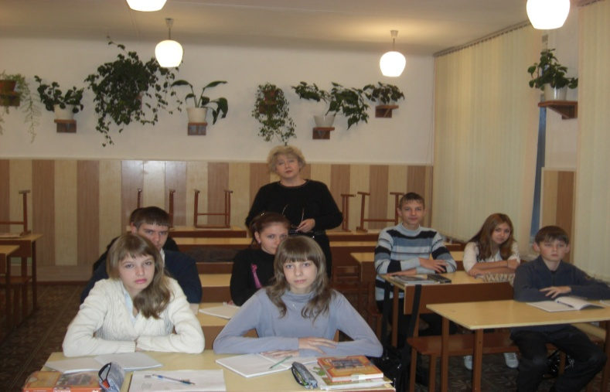
Во внеклассных мероприятиях и классных часах

Slide 14
Предметная неделя
В течении нескольких лет с момента появления в школе ИКТ была испробована новая форма проведения мероприятий предметной недели с использованием мультимедийных внеклассных мероприятий для учащихся разных параллелей .
Это были мероприятия с презентациями, видеопроектами, викторинами.
Информация о проведенных мероприятиях была представлена на электронных носителях на сайт школы

Slide 15
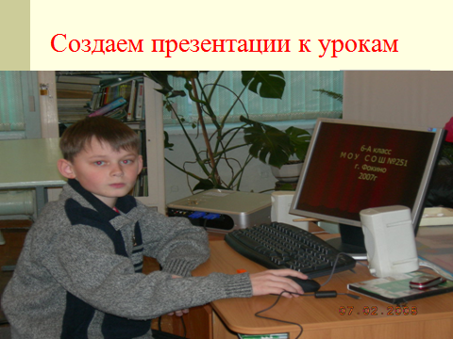
Создаем презентации к урокам

